Slide 1
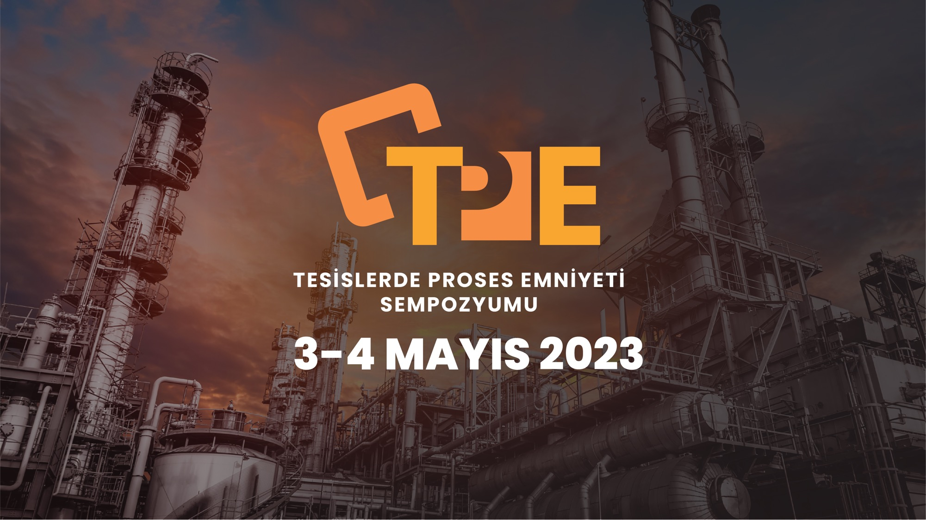


Slide 2

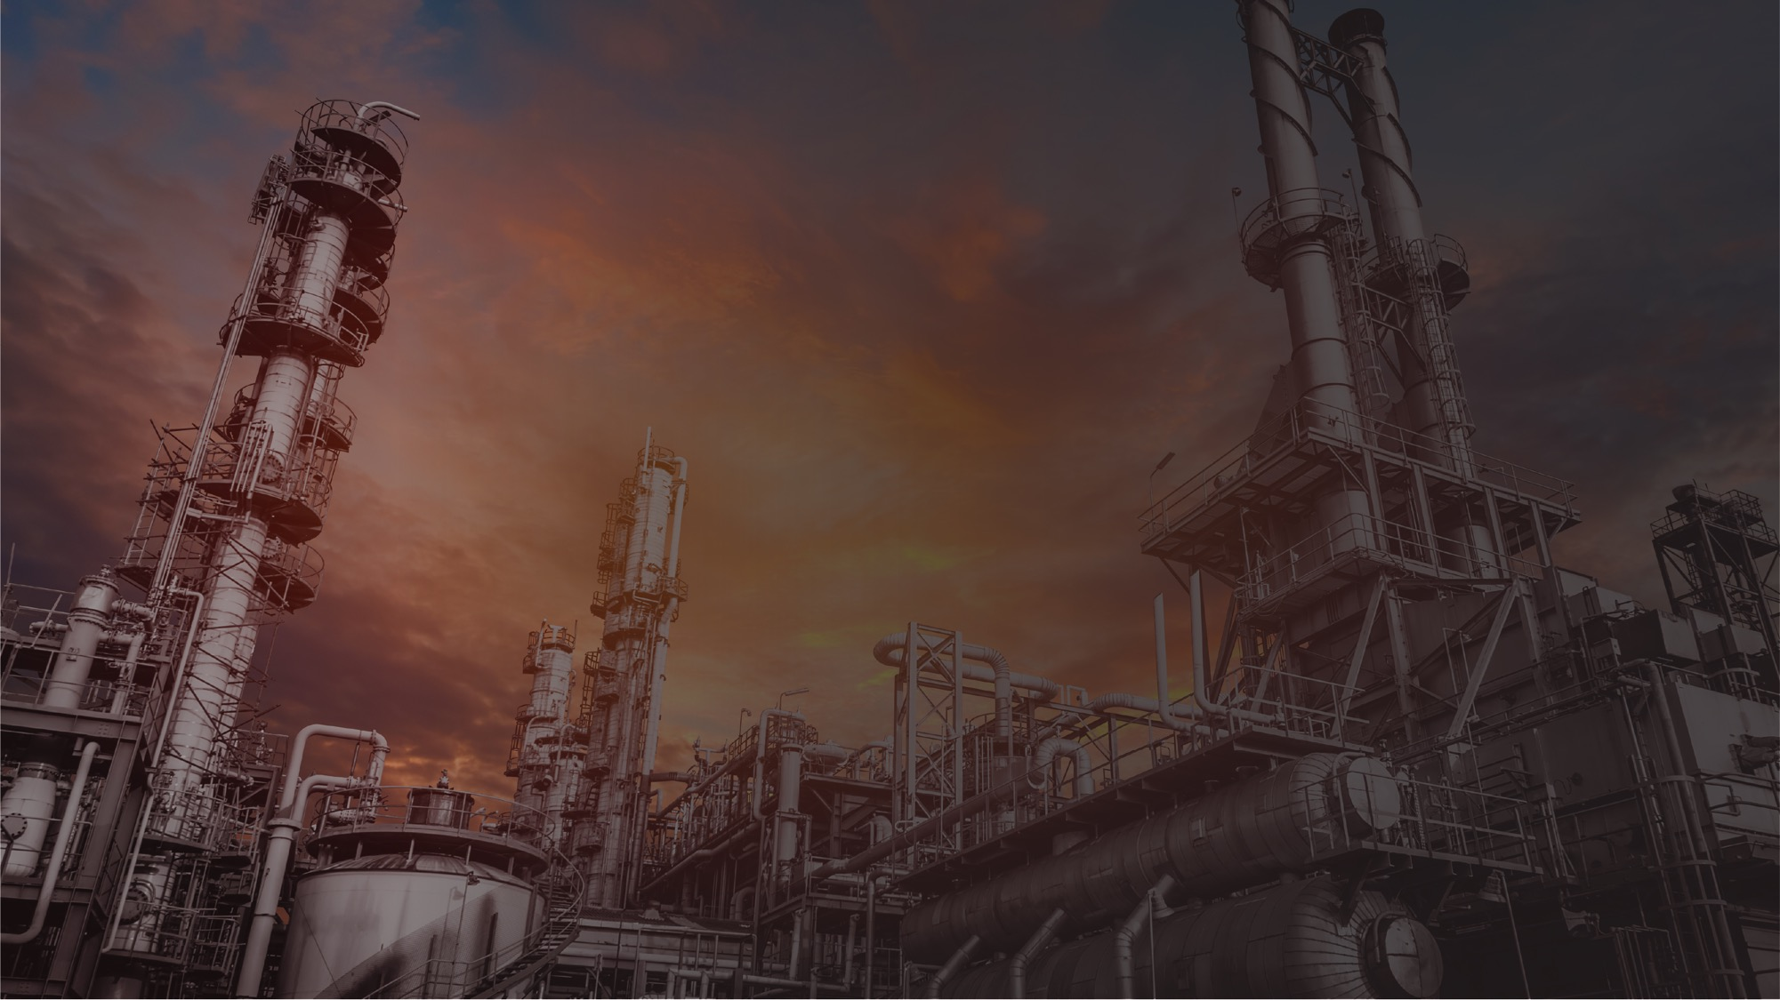


Kimyasal Çalışmalarda Statik Elektrik Tehlikeleri ve Önlemler

Slide 3


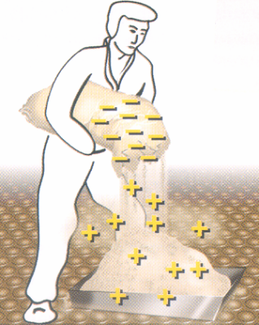
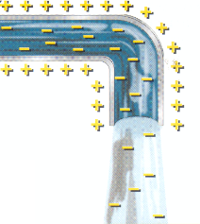
Statik Elektrik Nedir?
Durgun elektrik diye anılan bu olay iletken olmayan iki farklı maddenin sürtünmesi ya da temas durumunda iken ayrılmasından meydana gelir.
Katının – katıya, sıvının – katıya veya iki sıvının birbirine sürtünmesinden statik elektrik oluşabilir.

Slide 4

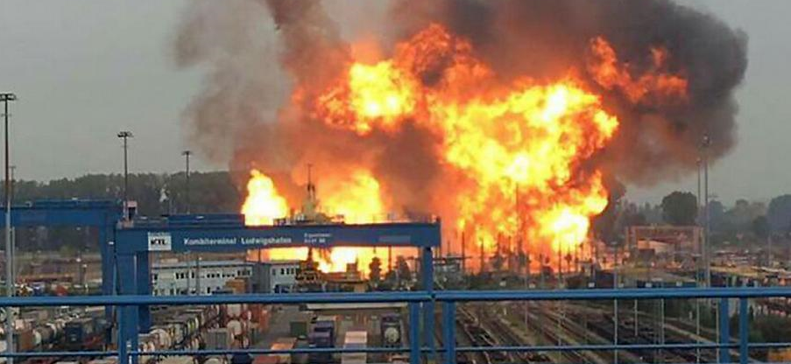
Statik Elektrik Nedir?
Statik elektrik, boya endüstrisinde büyük tehlike oluşturan bir tutuşturma kaynağıdır.
Belirli bir miktara ulaşan statik elektrik kıvılcımları, ortamdaki yanıcı ve parlayıcı solvent buharlarını tutuşturmaya yetecek güçtedir.

Slide 5
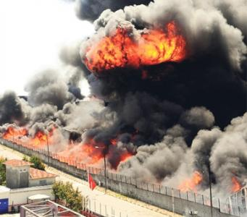
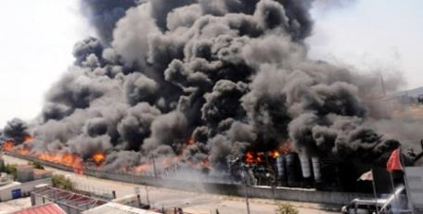
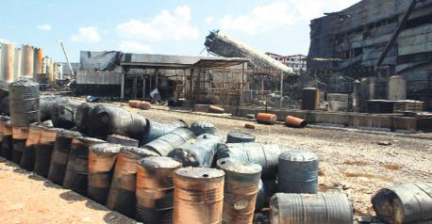
Statik Elektrik Riski?
Kimya Tesisi Yangını
Sebep: Tankerden IBC’ye aktarımı sırasında topraklama yapılmaması.
Yangını büyüten durum: İlk oluşan yangına su ile yanlış istikamette müdahale edilmesi, alevlerin tesis içine doğru taşınmasına sebep olmuştur.
Sonuç: Tüm tesis yanarak kullanılmaz hale gelmiştir.

Slide 6
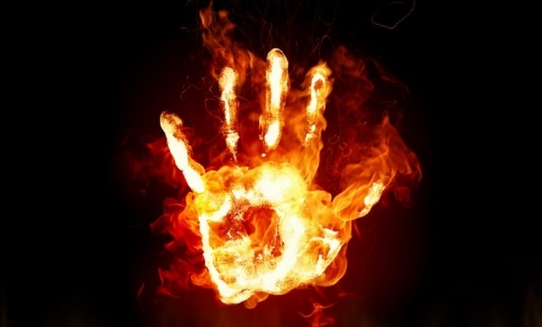
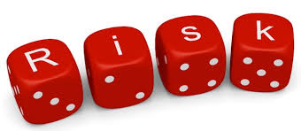
Statik Elektrik Nedir?
Amaç
Tesiste, makinalarda ve oluşabilecek statik elektrik kaynaklı parlamaların (alevlenmelerin) önüne geçmek
Risk
Yanıcı ve Parlayıcı gazların ve sıvıların bulunduğu tesislerde özellikle
Elleçleme
Depolama

Slide 7
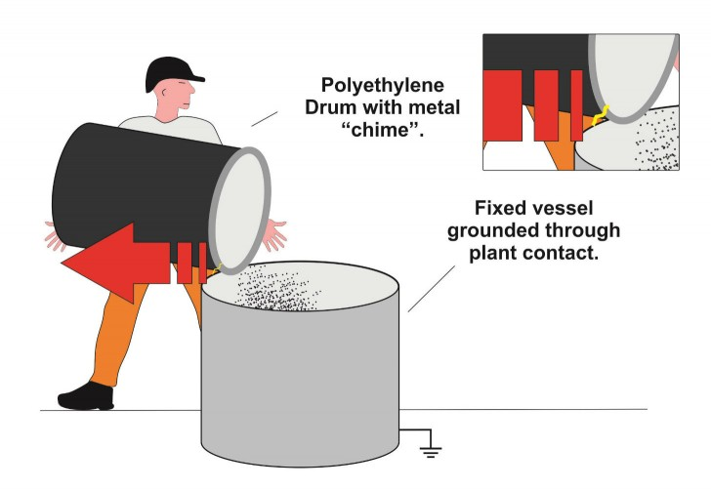
Nasıl Oluşur?
Statik Elektrik Nasıl Meydana Gelir?
İnsanların
Makinaların
Katı Maddelerin
Sıvıların
Gazların
Hareket etmesi ile oluşur.
Oluşum oranı ise;
Sıvının Cinsine
Akış Hızına
Türbülans Miktarına
Yüzey Alanına
Çözeltilere ve katkılara

Slide 8
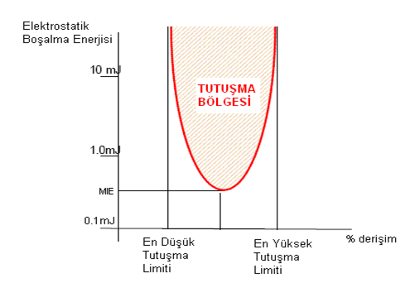
Ateş Üçgeni?
Ateşleme
Kaynağı
Yanıcı
Madde (gaz)
Sıcaklık = Alevlenme Noktası Üstü
Konsantrasyon = içinde LEL + UEL
+
Oksijen
Statik Boşalma
Ateş Üçgeni
Sonuç
Yanıcı Gaz

Slide 9
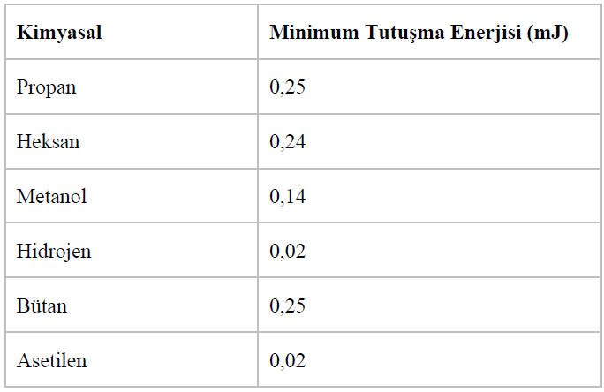
MİNİMUM TUTUŞMA ENERJİSİ (MIE) ?
Hava yakıt karışımını tutuşturacak, bir enerji kaynağının sahip olması gereken en küçük
değeridir. (Minimum Ignition Energy – MIE) Gaz tipine ve konsantrasyona bağlı olarak MIE
değişir. Elektrik yükünün ayrılması kendi başına potansiyel bir yangın veya patlama tehlikesi
olmayabilir.
Tutuşmaya neden olabilmesi için boşalmada serbest kalan enerjinin, en azından tutuşabilir
karışımın minimum ateşleme (tutuşma) enerjisine (MIE) eşit olması gerekir.

Slide 10
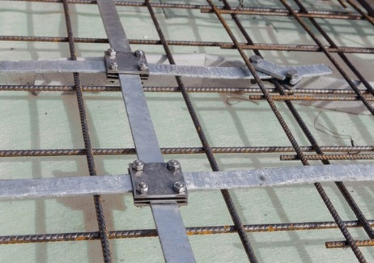
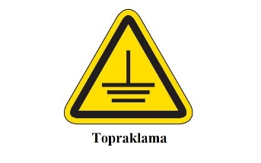
Nasıl Kontrol Edilir?
Kontrol Önlemleri?
Statik yük birikimi üretildiğinden daha fazla dağıtılmalı
Statik yük birikiminin toprağa akması sağlanmalı
Yanıcı ve parlayıcı olan Buhar/Hava ve Toz/Hava karışımlarının LEL değerinin altında tutmak için havalandırılmalı
Tüm tesis ve operasyonlar iyi bir topraklama yapmak üzerine dizayn edilmeli

Slide 11
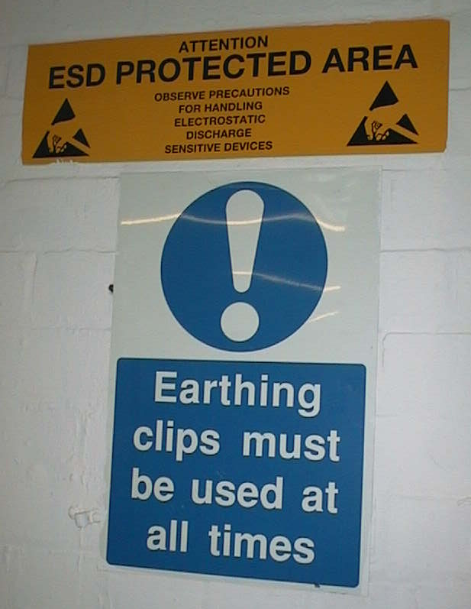
Nasıl Kontrol Edilir?
Korunma Metodları;
  Bağlama ve Topraklama (Bounding & Grounding)
  Anti-Statik Katkılar
  Borulama Sistemleri
  Sıvıların Serbest Düşmesi
  Plastik Kablardan Kaçınma
  İnsanlar

Slide 12
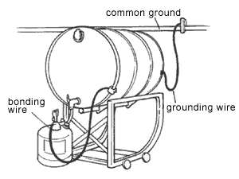
Bağlama ve Topraklama?
Bağlama ve Topraklama?
Bağlama ve Topraklama statik yük birikiminin dünyaya gönderilmesini sağlar
Bağlama (Bounding)
Cisimler arasındaki Potansiyel Farkı Eşitlendirmek İçin (Eşpotansiyelleme) İletkenlerin birine bağlanmasıdır.
Topraklama (Grounding)
Gövdedeki veya bağlama noktasınındaki yük birikiminin toprağa akmasını sağlamak için yapılır.

Slide 13
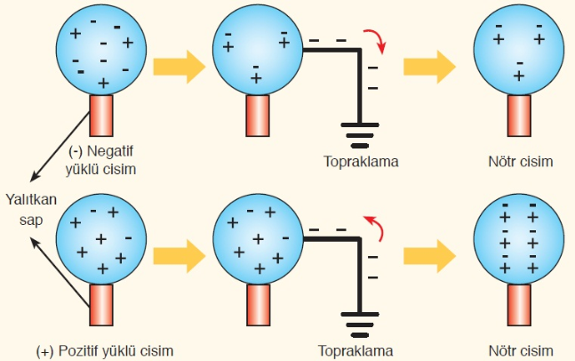
Topraklama?
Topraklama (Grounding)

Slide 14
Bağlama?
Bağlama (Bounding)
- - - - - - - -
- - - -
- - - - - -
- - - - - -
-
-
+ + + + +
+ + +
+ + + +
+ + + +
+
+
+ + + + +
- - - - -
-
+
+ + + + +
+ + + + +
+ + + + +
+ + + + +

Slide 15
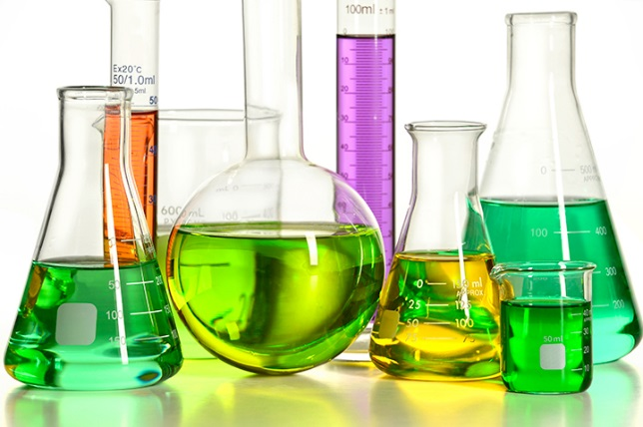
Antistatik Katkılar?
İletkenliğin Arttırılması?
Hidrokarbon solventleri zayıf iletkenlik değerlerinden dolayı statik yük biriktirirler. İletkenliklerinin arttırılması düşünülmelidir.
Anti Statik Katkılarla
Hidrokarbon Solventlerinde Polar Solvent karışımları kullanılabilir. Polar solventler düşük direnç değerlerinden dolayı statik yük birikimini azaltırlar

Slide 16
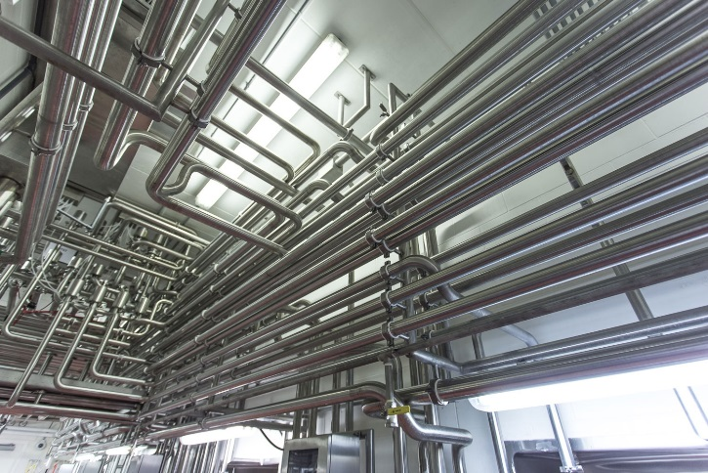
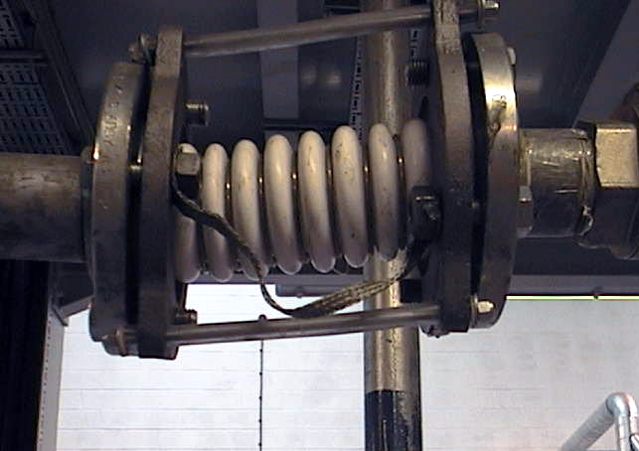
Borulama Sistemi?
Boru hatlarında aşağıdaki yöntemlerle statik yük birikimi azaltılabilir;
Akış oranlarını mümkün olduğu kadar düşük tutulmalı, örneğin düşük iletkenliğe sahip solventler için 1 m/sn’den daha az olmalı.
Borulama hatları metalden yapılmalı ve topraklanmalı
Elektriksel sürekliliği kontrol edilmeli
Filtreler, sayaçlar ve diğer engeller statik yüklenmeyi sağlamamalı
Esnek hortumlar ve bağlantılar elektriksel devamlılığı sağlamalı

Slide 17
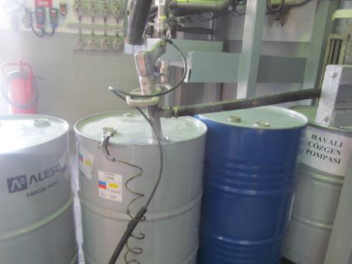
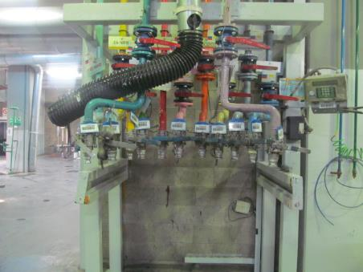
Sıvıların Serbest Düşmesi?
Aşağıdaki yöntemlerle statik yük birikme riski azaltılabilir;
Kapalı sistemler kullanın
Dolum hızlarını düşürün
Dolumu tankın veya kabın alt kısmından yapın veya yan kısmından akıtın.
Sıvıların 1 metreden daha yüksek bir noktadan düşmesine izin verilmemelidir.

Slide 18
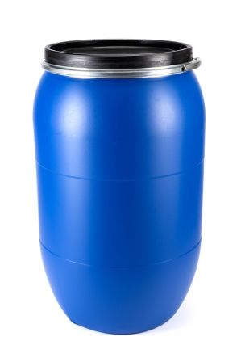
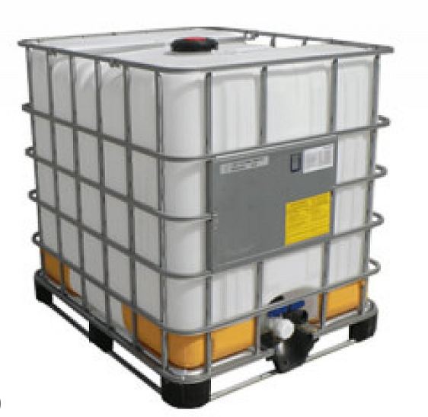
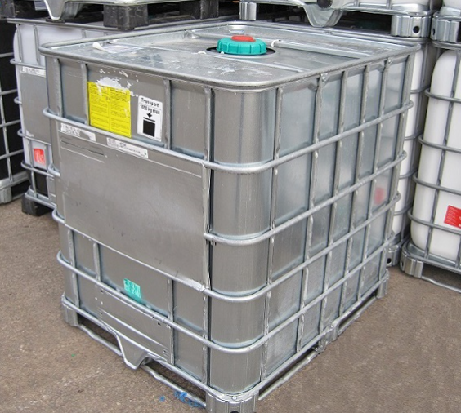
Plastik Kaplardan Kaçınma?
Mümkün olduğu kadar antistatik plastik kullanılmalı ve aşağıdakilere dikkat edilmelidir;
Solvent atıkları için plastik torbalar kullanılmamalıdır.
Statik yük birikiminden kaçınmak için tedarikçi tavsiyelerine uyulmalı
Üretim alanına hammaddeleri almadan önce herhangi bir ambalajı var ise çıkarılmalı
Hammaddelerin, torbadan veya varillerden çıkarılmaları yanıcı ve parlayıcı alanın dışında yapılmalı

Slide 19
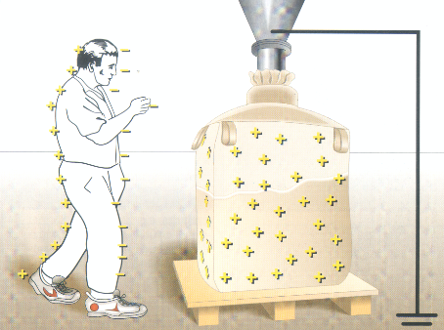
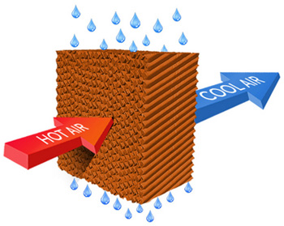
İnsan?
Aşırı yük birikimini önlemek için;
%100 sentetik iş elbiselerinden kaçının, en az %60 pamuk içermeli
Yanıcı gazların bulunduğu ortamlarda iş elbisesi, kazak, vs. kıyafetleri çıkarılmamalı
Statik elektrik boşaltımı iletken ayakkabı kullanılarak minimize edilebilir
Yalıtkan eldiven kullanılmamalı
Bağıl nemi arttırmak statik yük birikimini azaltacaktır, bu oran %60’ın altında olmamalıdır.

Slide 20
Aşırı yük birikimini önlemek için;
Yüksek basınçlı solvent yıkamalarında;
 | Solvent Püskürtme Sistemi
Tank Hacmi | <5 metreküp
Tank Çapı | <3 metre
Pompa Basıncı | <50 bar
Besleme Debisi | <3,6 metreküp/saat
Çözünmeyen katı madde oranı | <%1
Kontayner Çıkışı | Açık
Topraklama | Olmalı
Solvent iletkenliği | > 50 psm-1

Slide 21
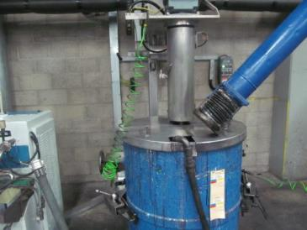
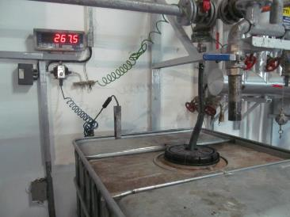
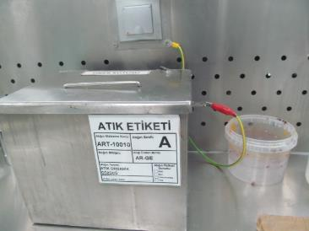
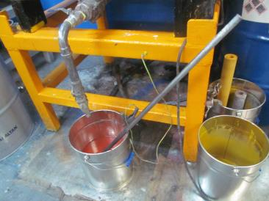
Kontrol Tedbirleri Örnekler?

Slide 22
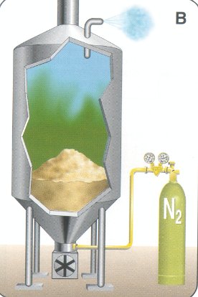
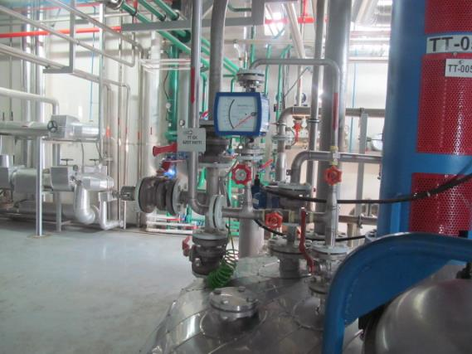
Kontrol Tedbirleri Örnekler?
İnert ortam oluşturma (Tank içerisine gaz baskısı yapma).

Slide 23
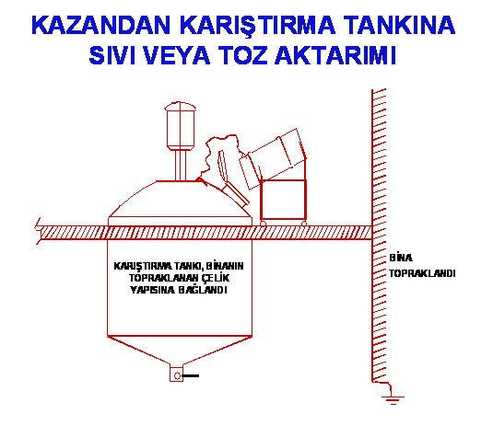
Kontrol Tedbirleri Örnekler?

Slide 24
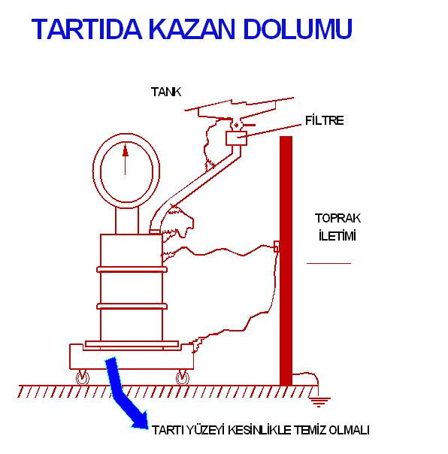
Kontrol Tedbirleri Örnekler?

Slide 25
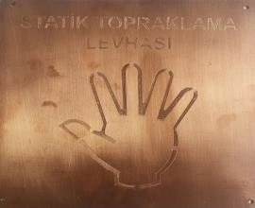
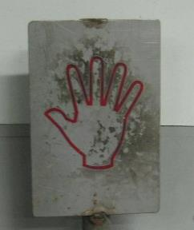

Kontrol Tedbirleri Örnekler?
Vücutta oluşan statik elektrik, iletken zeminlere temas edilerek uzaklaştırılmalıdır.
Statik elektrik maşaları temiz tutulmalıdır.
Her zaman topraklama sistemi kullanılmalıdır.

Slide 26
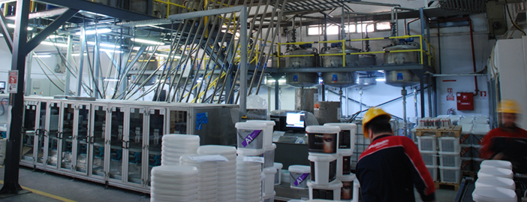
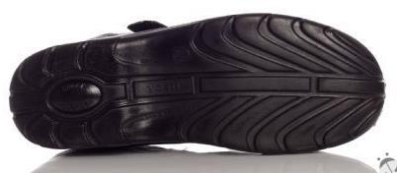
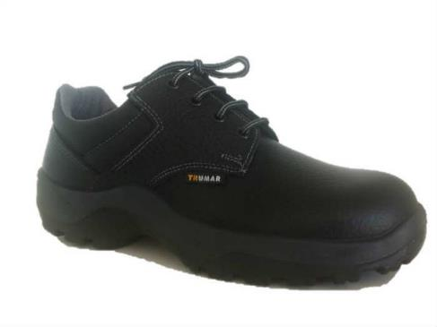
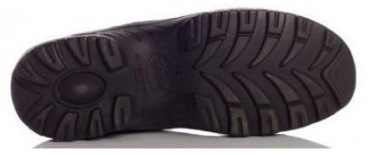
Kontrol Tedbirleri Örnekler?
Yanıcı buhar tehlikesi olan tüm alanlarda antistatik özellikte ayakkabı giyilmelidir.

Slide 27
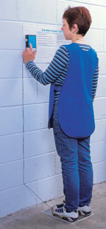
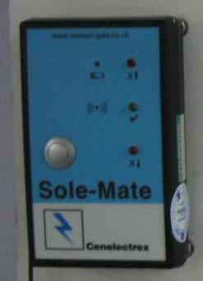
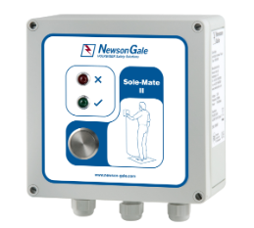
Kontrol Tedbirleri Örnekler?
Ayakkabıların antistatik olup olmadığı ayakkabı test cihazı ile kontrol edilmelidir.
Bu tip Cihazlar Patlama riski olan tehlikeli alanlara girmeden önce, antistatik ayakkabılarının standartlara uygun olup olmadığını denetler.
Bu cihaz ana ünite ve tablası olmak üzere iki parçadan oluşur. Tablanın üzerine çıkan kişi ana ünitedeki butona bastığında elektriksel bir devre kurulur. Bunun sonucu çalışan ile ayakkabısı arasındaki direnç ölçülür. Bu değer standartlara göre set edilen değerden farklı ise kırmızı ışık yanar ve sesli ikaz alınır. Uygun değer ölçülürse yeşil ışık yanar. Ayrıca kontak çıkışı alınır.

Slide 28

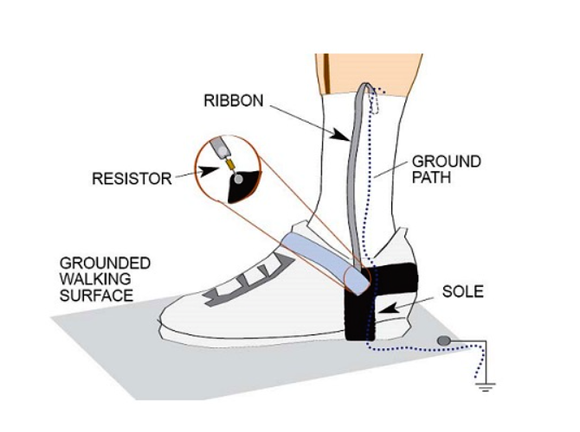
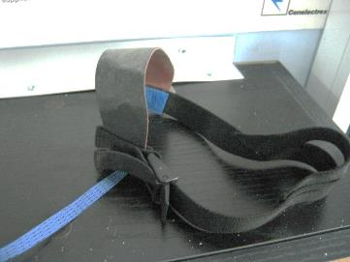
Kontrol Tedbirleri Örnekler?
olarak işaretlenen alanlara girişte ayakkabı uygun değilse ESD topuk bantı kullanılmalıdır.

Slide 29
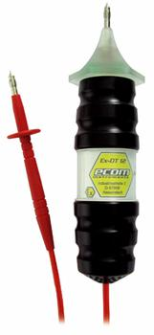
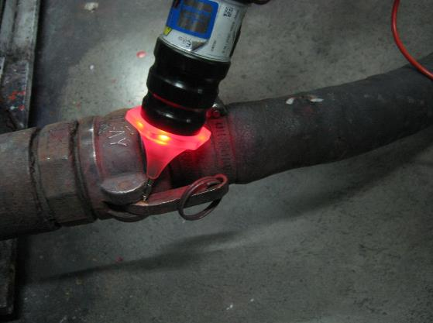
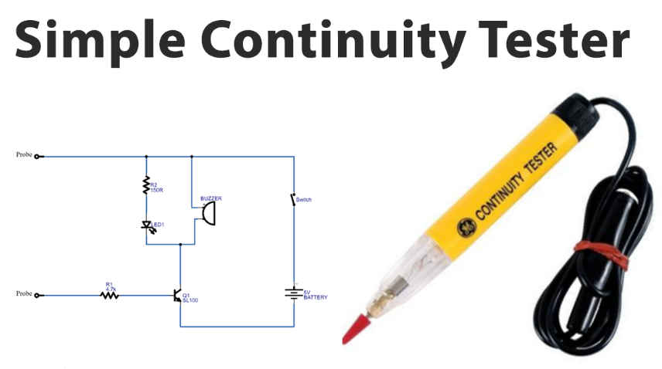
Kontrol Tedbirleri Örnekler?
Topraklama sisteminin çalıştığından emin olmak için süreklilik kontrolü yapılmalıdır.

Slide 30



Kontrol Tedbirleri Örnekler?
Topraklama maşalarının takılı ve hasarsız/temiz olduğundan emin olunmalıdır.

Slide 31




Kontrol Tedbirleri Örnekler?

Slide 32

Kontrol Tedbirleri?

Slide 33

Kontrol Tedbirleri?

Slide 34

Kontrol Tedbirleri?

Slide 35

Kontrol Tedbirleri?

Slide 36


Kontrol Tedbirleri?

Slide 37

Kontrol Tedbirleri?

Slide 38

Kontrol Tedbirleri?

Slide 39

Kontrol Tedbirleri?

Slide 40

Kontrol Tedbirleri?

Slide 41

Kontrol Tedbirleri?

Slide 42

Kontrol Tedbirleri?

Slide 43


Kontrol Tedbirleri?
Boya tabancası ile boyama işlemi yapılırken,
tabanca memesinde basınçlı
hava-boya karışımının sürtünmesi sebebiyle
statik elektrik yükleri oluşur. Bu
yüklerin sürekli boşaltılması gerekir.
Boşaltılmaması durumunda meydana
gelebilecek deşarj kıvılcımı hava-buhar
ortamını tutuşturabilir.

Slide 44

Kontrol Tedbirleri?

Slide 45

Kontrol Tedbirleri?
Lastik tekerlekli araçlarda seyir halinde iken sürtünme kuvveti nedeniyle
statik elektrik yükü birikir. Bu yük boşaltılmadan araç yanıcı ve parlayıcı
buharların bulunduğu ortama getirilirse oluşabilecek bir ark yangına
sebep olabilir.

Slide 46

Kontrol Tedbirleri?

Slide 47


Kontrol Tedbirleri?
Yüzey iletkenlik ölçer = Ex alanlarda kullanılacak malzemelerin potansiyel yük ve direnç ölçümleri belirli değerlerin altında olmalıdır.

Slide 48


